Slide 1


Angello Almengor
22003729
Proyecto Final

Slide 2
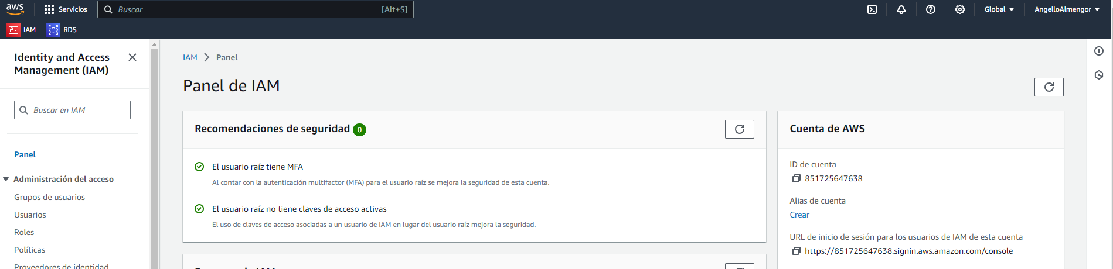
AWS
Configuración Panel IAM

Slide 3
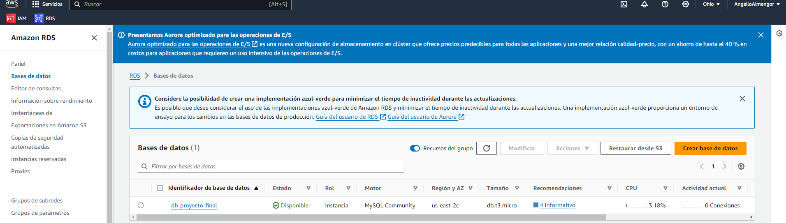
AWS
Configuración Base Datos RDS

Slide 4
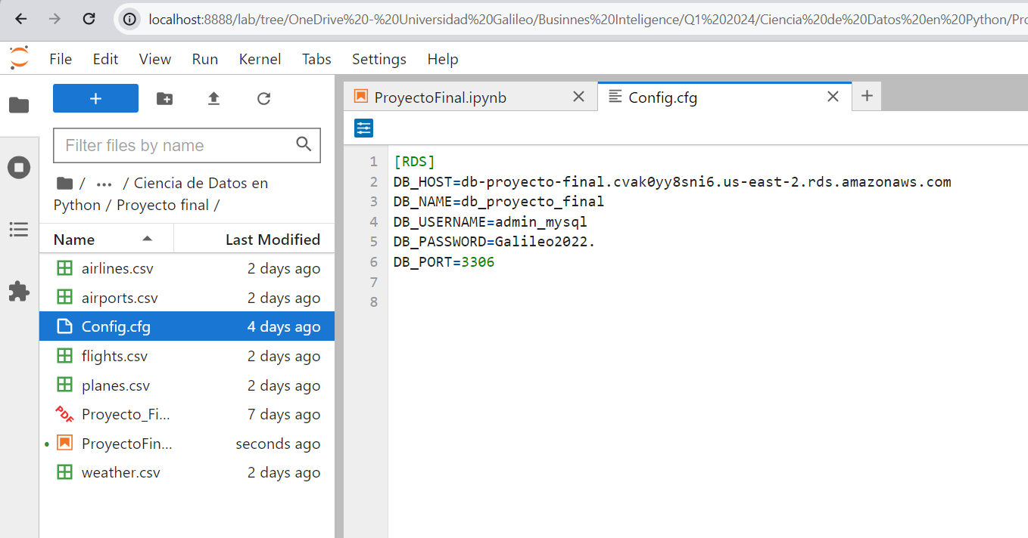
Creación .cfg
Configuración de datos para BD en archivo .cfg en JupyterLab

Slide 5
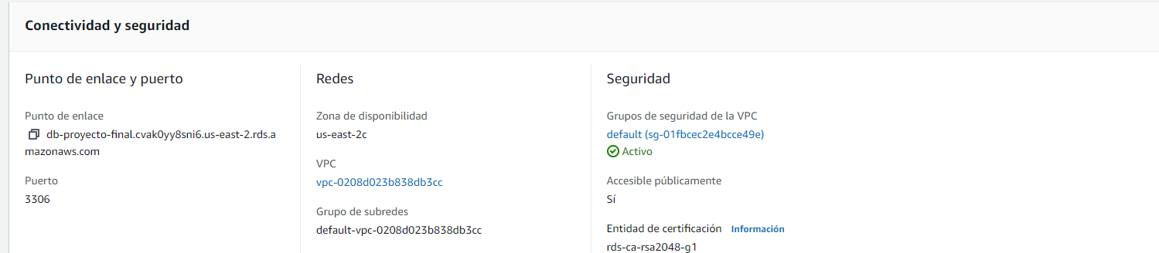
AWS
Punto de enlace y habilitación de puerto 3306

Slide 6
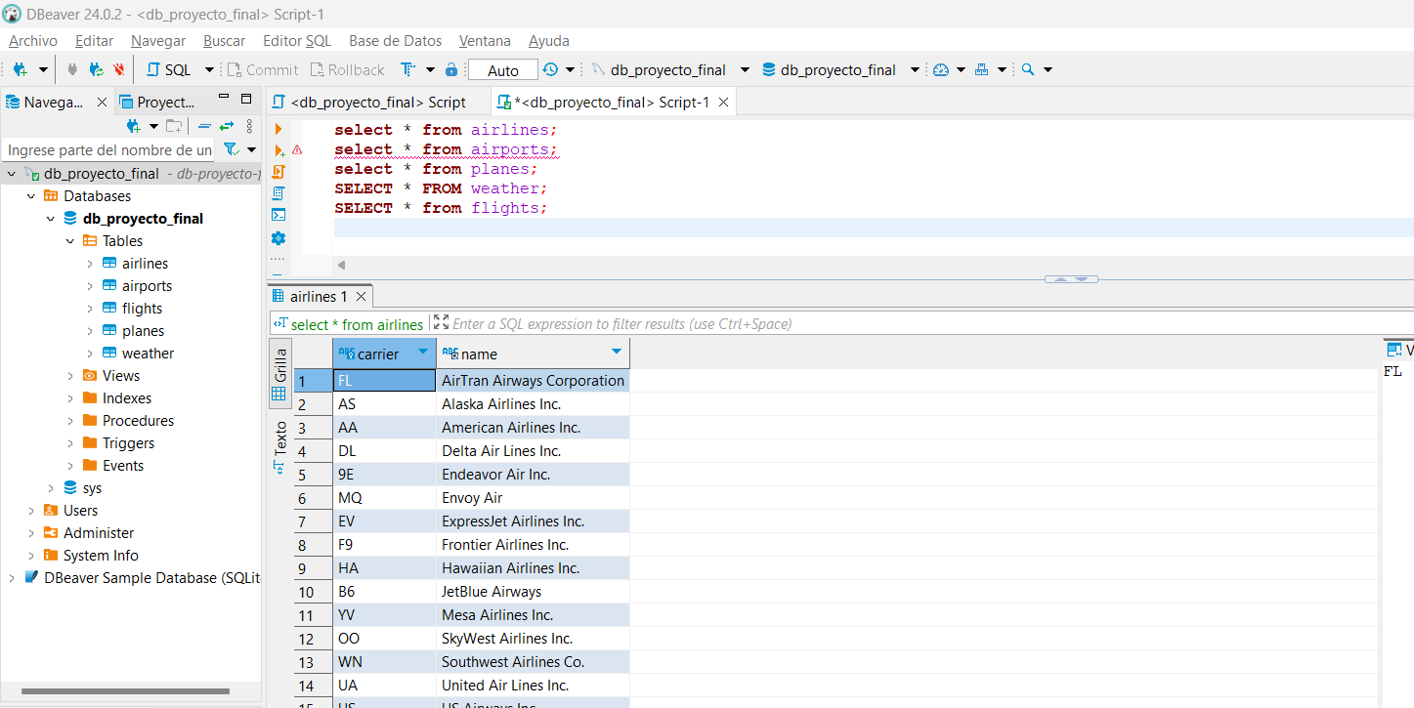
DBeaver
Conexión de Base de Datos

Slide 7
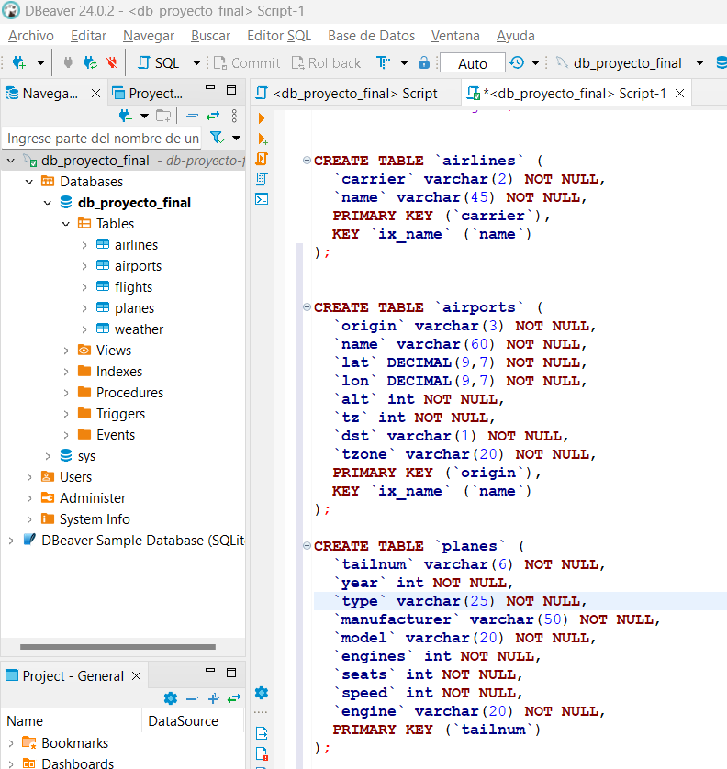
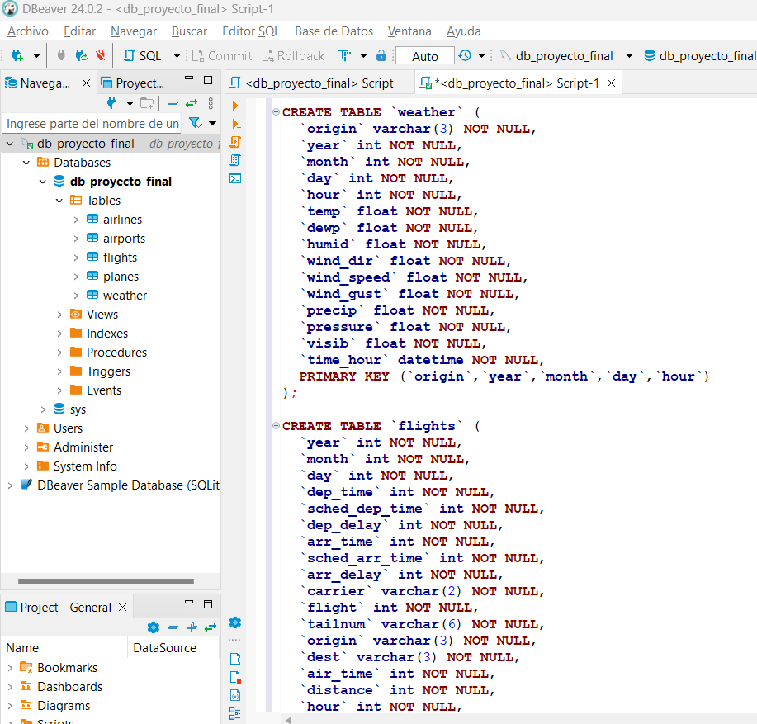
DBeaver
Creación de tablas dimensionales

Slide 8
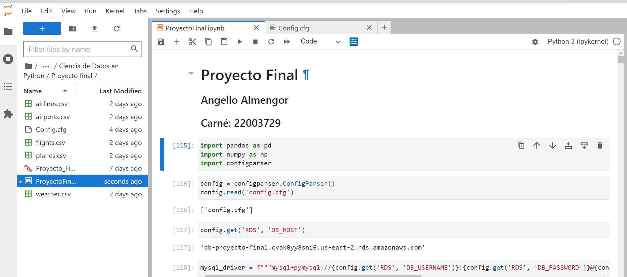
JupyterLab
Configuración inicial y importación de bibliotecas

Slide 9
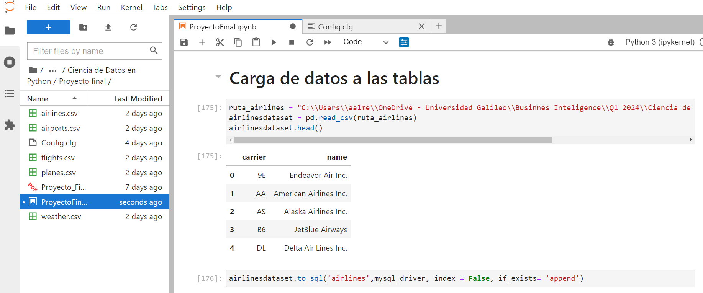
JupyterLab
Carga de archivos

Slide 10
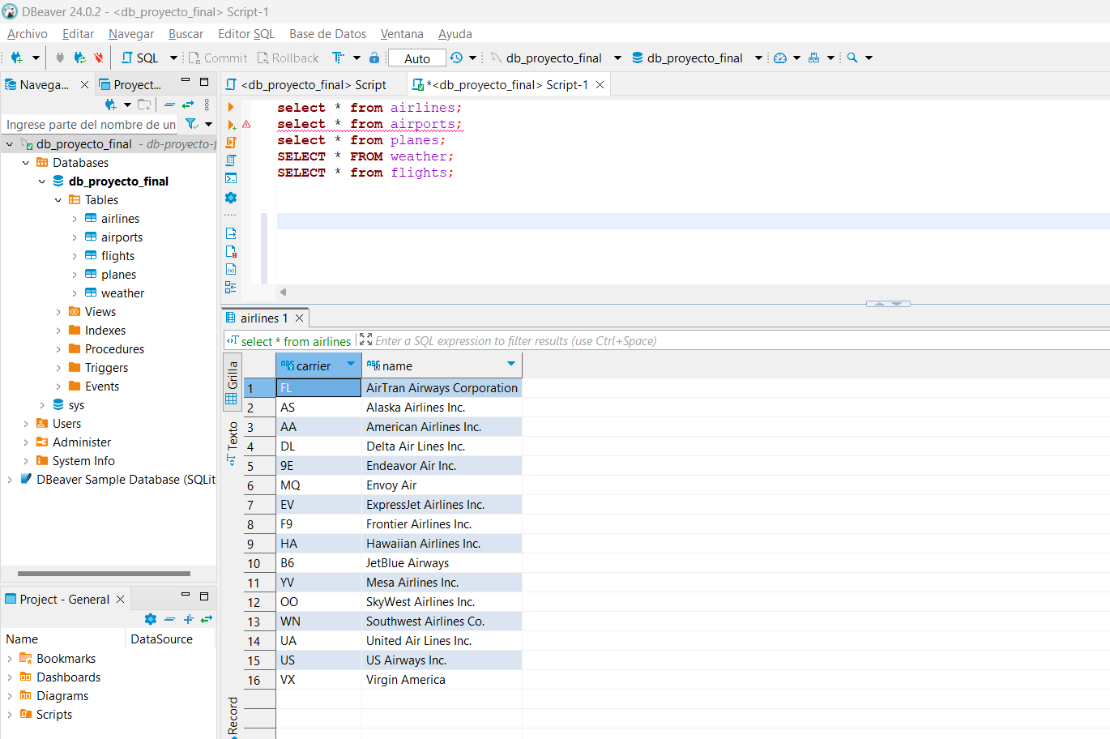
DBeaver
Llenado de tabla en BD
select * from airlines;

Slide 11
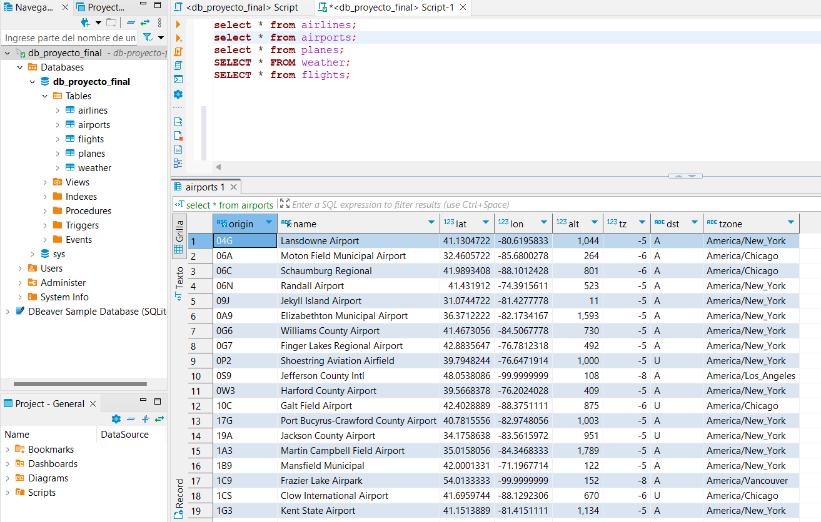
DBeaver
Llenado de tabla en BD
select * from airports;

Slide 12
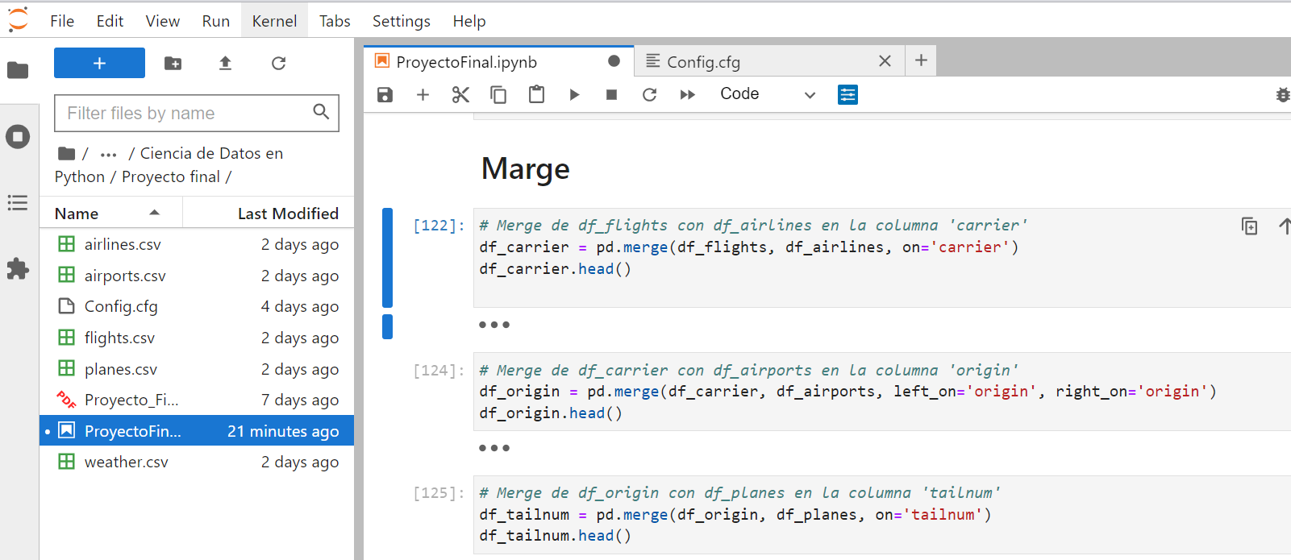
JupyterLab
Unión de tablas

Slide 13
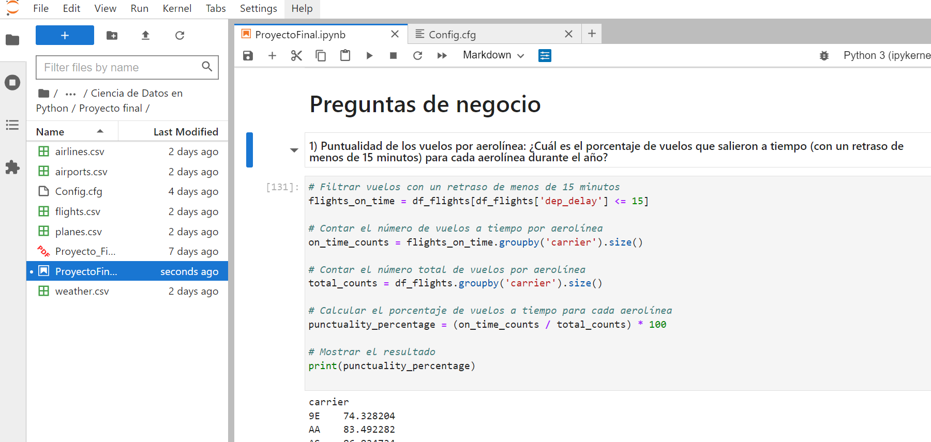
JupyterLab
Primera parte – Preguntas de negocio

Slide 14
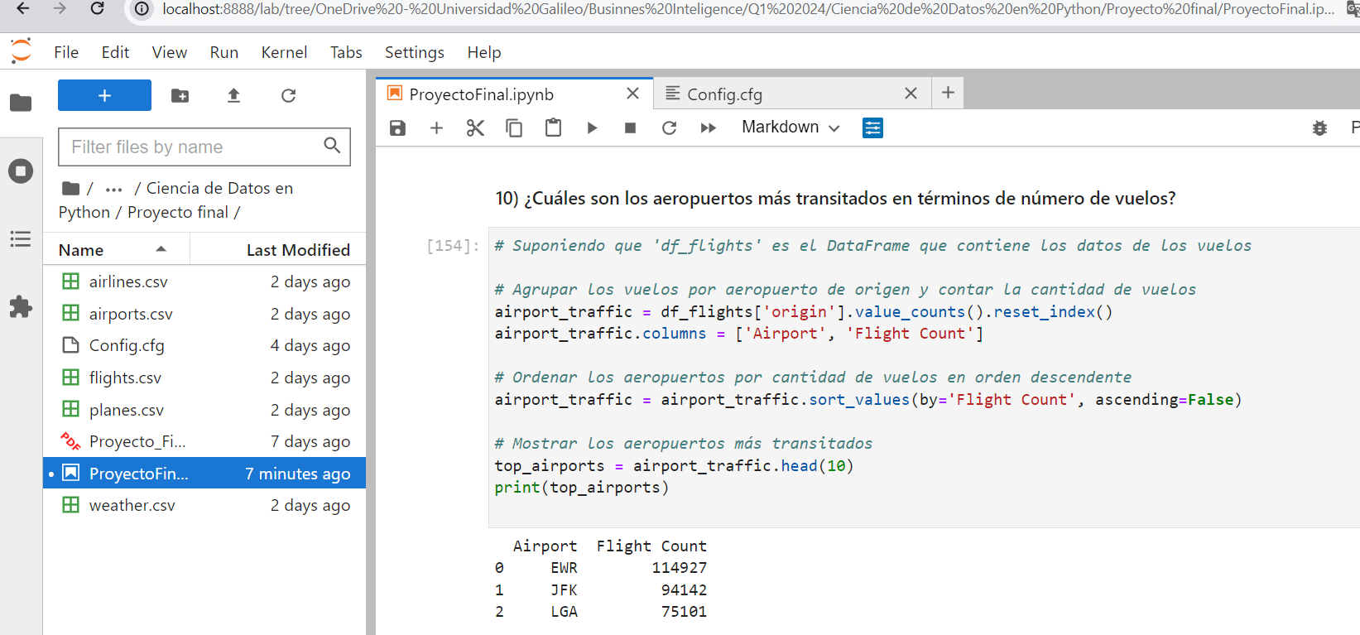
JupyterLab
Primera parte – Preguntas de negocio

Slide 15
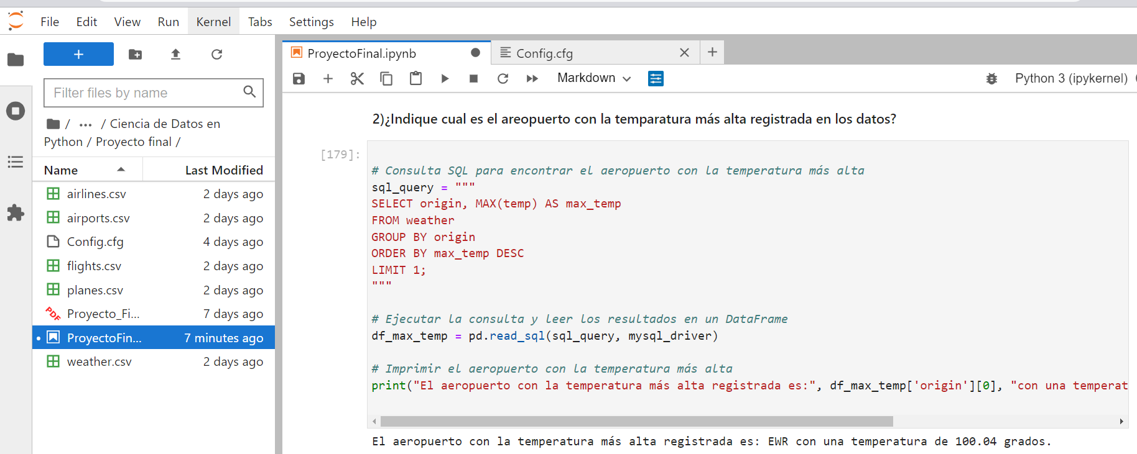
JupyterLab
Segunda parte – Preguntas

Slide 16
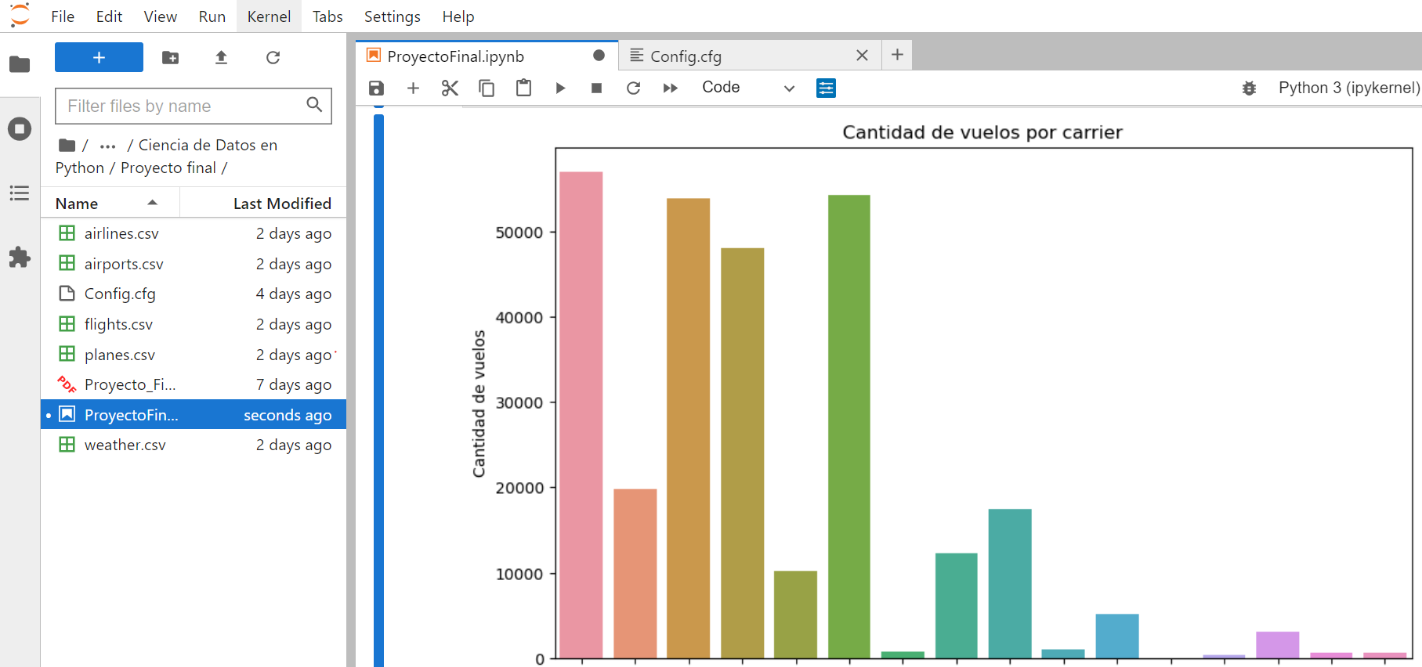
JupyterLab
Segunda parte – Preguntas

Slide 17


Gracias

